Slide 1
파이썬 기초
함수

Slide 2
01
복습

Slide 3
복습내용
변수
숫자
문자열
제어문
if문
while문
boolean

Slide 4
02
함수

Slide 5
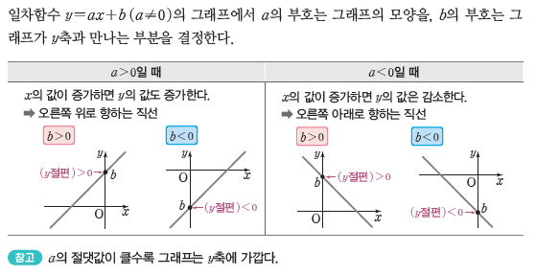

Slide 6
기능

